Slide 1
Laboratório REST
Disciplina:
Sistemas Distribuídos
Semestre:
2022/1
Professor:
Vitor Figueiredo
Versão:
4.0

Slide 2
Fundamentos do protocolo HTTP
HTTP
URI
Content Type
Method

Slide 3
WebServices: SOAP x REST

Slide 4
HTTP -> URI (Universal Resource Identifier)
Servidor rodando localhost ouvindo a porta 8080
URI
Aplicação A
arquivo_a1
arquivo_a2
arquivo_a3
Aplicação B
arquivo_b1
arquivo_b2
arquivo_b3

Slide 5
HTTP -> URI (Universal Resource Identifier)
resource
resource
Servidor rodando localhost ouvindo a porta 8080
URI
Aplicação A
arquivo_a1
arquivo_a2
arquivo_a3
Aplicação B
arquivo_b1
arquivo_b2
arquivo_b3
resource
resource
resource

Slide 6
HTTP -> URI (Universal Resource Identifier)
http://localhost:8080/estoque/relatorio.html
Servidor rodando localhost ouvindo a porta 8080
URI
estoque
home.html
fornecedor.html
relatorio.html
marketing
index.html
cliente.html
relatorio.html
http://localhost:8080/marketing/relatorio.html

Slide 7
HTTP -> URI (Universal Resource Identifier)
http://localhost:8080/estoque/relatorio.html
Servidor rodando localhost ouvindo a porta 8080
URI
estoque
home.html
fornecedor.html
relatorio.html
marketing
index.html
cliente.html
relatorio.html
http://localhost:8080/marketing/relatorio.html

Slide 8
HTTP -> Content Type
Request
Cliente
Content_Type:”?”
Servidor
BODY:
XML ou JSON ou TXT
resource
Content Type
Response
Content-Type:”?”
resource
BODY:
XML ou JSON ou TXT

Slide 9
HTTP -> Method
Request
Cliente
Method:
GET
POST
PUT
DELETE
Parameter:
id=x;
descricao=y;
valor=z;
...
Servidor
recurso
Method
Response

Slide 10
HTTP -> Method
Método HTTP | Descrição
GET | Requisita a consulta de recurso. Para consultar um recurso específico, o pacote do REQUEST deve conter o respectivo identificador (chave primária).
POST | Requisita a criação de uma recurso. Por exemplo, o registro de um produto no banco de dados. O pacote de REQUEST deve conter os dados para criação do recurso. Estes dados podem estar no corpo do pacote de REQUEST
PUT | Requisica a atualização dos dados de um recurso já existente. Também leva os dados no corpo do pacote de REQUEST
DELETE | Requisica a remoção do recurso. O identificador do recurso (chave primária) deve estar presente no pacote REQUEST, seja no corpo do pacote ou na própria URI
Method

Slide 11
Status de Resposta
Classe | Significado | Exemplos
100 | Informacional | 100 Continue 101 Switching Protocols 102 Processiong
200 | Sucesso | 200 OK 201 Created 202 Accepted 204 No Content
300 | Redirecionamento | 300 Multiple Choices 301 Moved Permanently
400 | Erro no cliente | 400 Bad Request 401 Unauthorized 403 Fordidden 404 Not Found
500 | Erro no servidor | 500 Internal Server Error 501 Not Implemented 502 Bad Gateway 503 Service Unavailable

Slide 12
Exercícios
>Criar pasta c:\LAB
>Baixar e instalar Java Development Kit 11
>Baixar última versão Eclipse: Eclipse IDE for Enterprise Java and Web Devolopers
>Descompactar o zip do Eclipse na pasta criada
>Iniciar o Eclipse

Slide 13
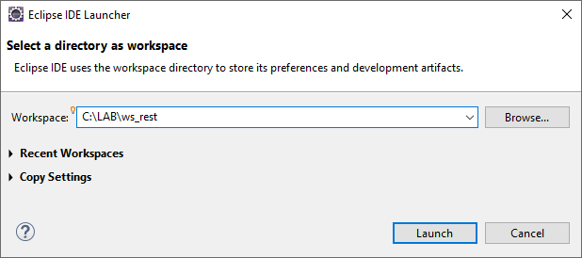
Exercícios
>Selecionar o workspace:

Slide 14
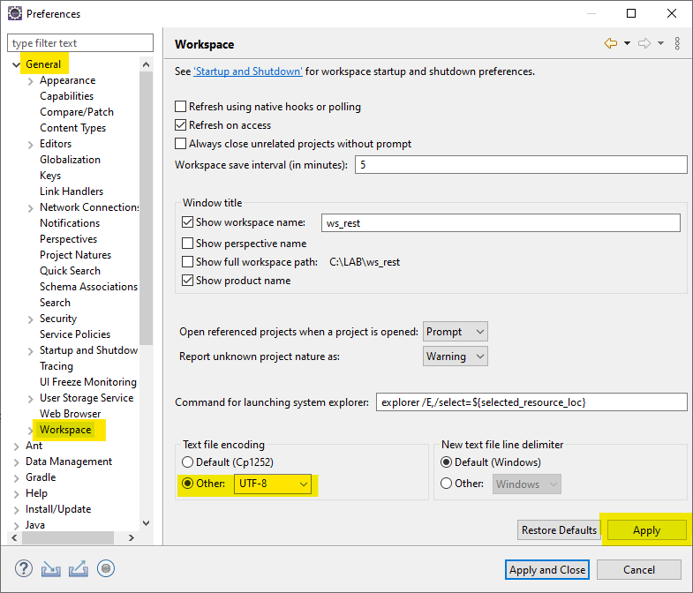
Exercícios
>Configuração inicial no Eclipse (1 de 3):
Precisamos configurar o Encoding do Workspace. Clique em Window > Preferences.
Nas opções da esquerda, expandir General, e clique em Workspace:
Em Text file encoding: selecionar Other: UTF-8
Clicar Apply

Slide 15
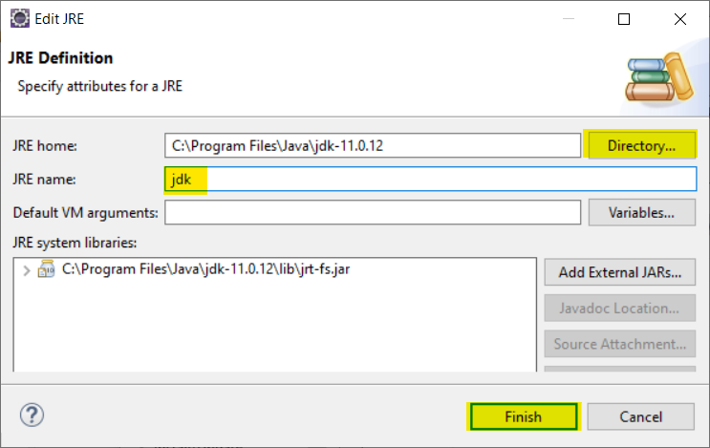
Exercícios
>Configuração inicial no Eclipse (2 de 3):
Agora, precisamos configurar o Eclipse para usar o JDK ao invés do JRE.
Nas opções da esquerda, expanda Java e clique em Installed JRE´s:
Clicar Directory para selecionar a pasta onde o JDK foi instalado
No campo JRE Name, digitar jdk
Clicar Finish

Slide 16
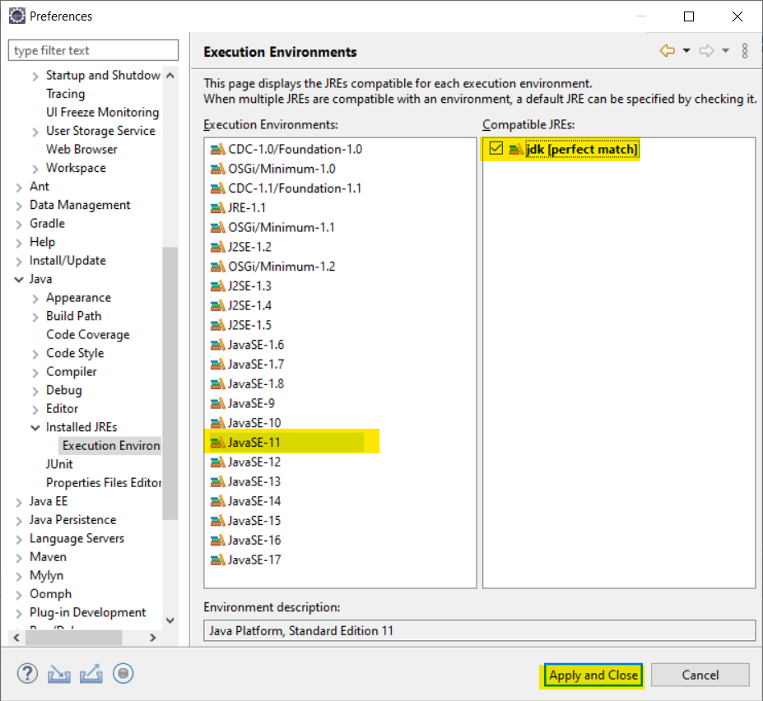
Exercícios
>Configuração inicial no Eclipse (3 de 3):
Na coluna lateral da esquerda, expanda “Installed JREs” e selecione “Execution Environment”
Na área “Execution Environments”, selecionar JavaSE-11.
Na área “Compatible JREs, marcar jdk (perfect match)
Clicar Apply and Close

Slide 17


Slide 18
Spring Boot
>Projeto do Spring Framewok para tornar o desenvolvimento extremamente simples, tanto Web tanto REST
>Basea-se no conceito CoC -> Convention Over Configuration
>Configuração de projeto intuitivo: selecionamos as dependências, um zip é gerado e importamos pelo Eclipse
>Evita toda confusão do XML do Maven, bibliotecas, versões, configurações.
>Vem com Tomcat embutido

Slide 19
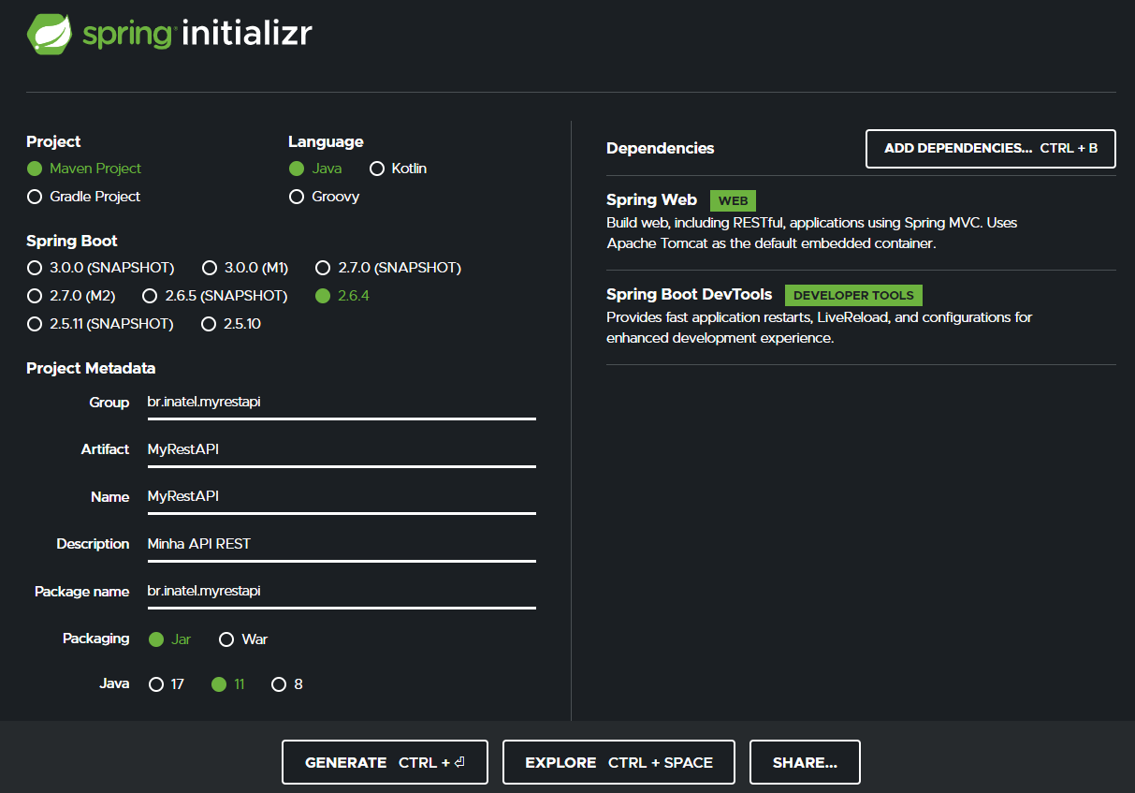
start.spring.io

Slide 20
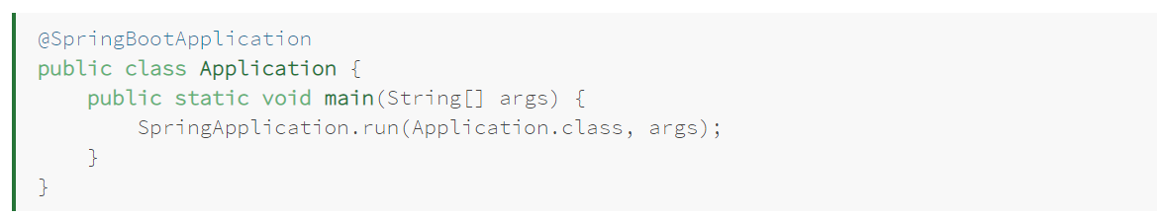
@SpringBootApplication
Executando esta classe, o Spring Boot é iniciado
Run As > Java Application

Slide 21
@SpringBootApplication
Desde o Spring Boot 1.2.0, podemos usar somente a anotação @SpringBootApplication
Ela é combinação de outras três anotações:
@Configuration,
@EnableAutoConfiguration,
@ComponentScan,
com atributos default

Slide 22
Referências sobre Spring Boot
https://start.spring.io/
https://spring.io/learn
https://www.baeldung.com/
https://www.alura.com.br/

Slide 23
Exercícios
>Acessar start.spring.io
>Preencher o formulário segundo a tabela abaixo:
>Clicar em Generate
Project | Maven Project
Language | Java
Spring Boot | 2.6.4
Dependencies
Spring Web
Spring Boot Dev Tools
Project Metadata: | Group | br.inatel.myrestapi
 | Artifact | MyRestAPI
 | Name | MyRestAPI
 | Description | Minha API Rest
 | Package name | br.inatel.myrestapi
 | Packaging | Jar
 | Java | 11

Slide 24
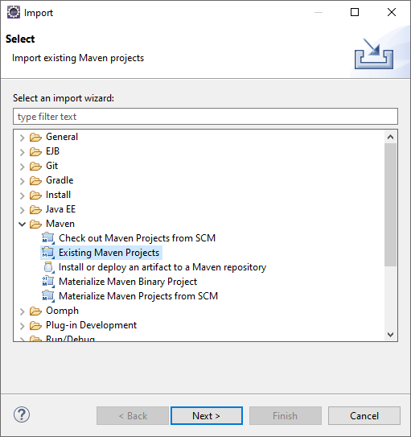
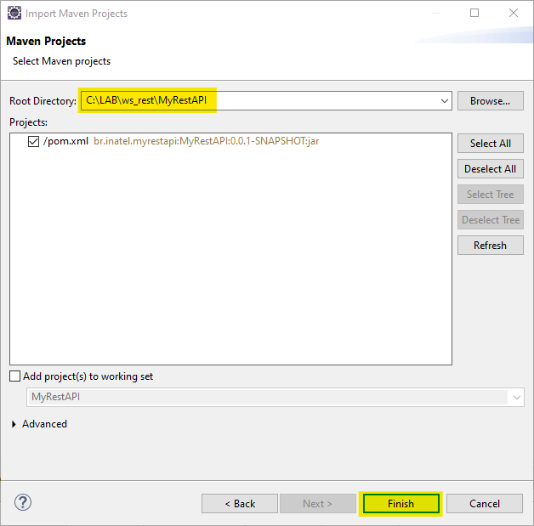
Exercícios
>Descompactar zip para a pasta do repositório do Eclipse
>No Eclipse, importar como projeto Maven:
File > Import
>Expandir Maven > Existing Maven Projects
>Clicar Finish
Importante:
Aguardar o build do projeto

Slide 25
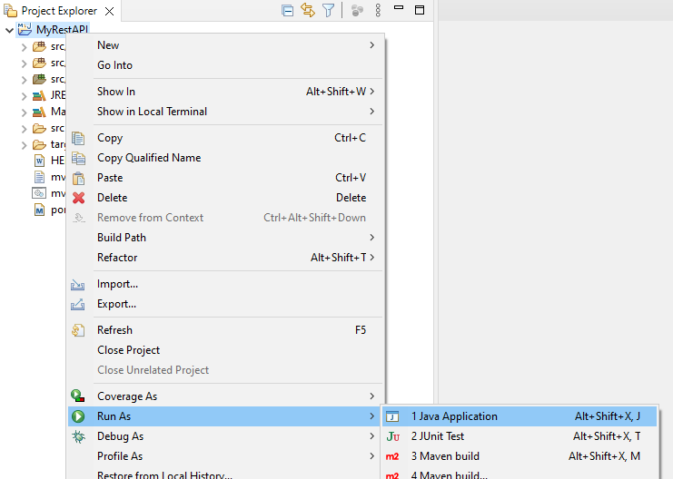
Exercícios
>Subir a aplicação:
a) Na aba Project Explorer, clique da direita no projeto > Run As > Java Application

Slide 26
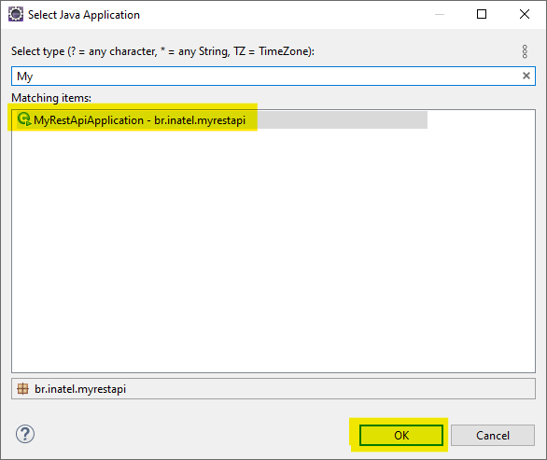
Exercícios
b) Selecionar MyRestApiApplication (use o filtro)
c)Clicar OK

Slide 27
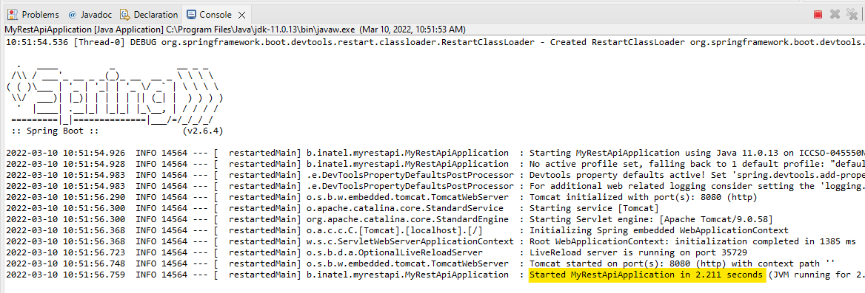
Exercícios
d) Observar a saída do console:

Slide 28
Arquitetura REST no Spring

Slide 29
Arquitetura REST no Spring
Cliente
Controller REST
Banco de dados
/uri
Método HTTP
contentType:”JSON”

Slide 30
Controlador REST do Spring
Back-end
Cliente
Controller REST
Banco de dados

Slide 31
Controlador REST do Spring
Back-end
Cliente
Infra Spring
Meu Controller REST
Banco de dados
Pré-processing
Post-processing

Slide 32
Controlador REST do Spring
Controller REST
Cliente
Infra Spring
Meu Controller REST
Banco de dados
/api/produto
GET
[
{id:1,
descricao:”iPhone”,
preco:”8000.00”
}
]
Converte Object > JSON
contentType:”JSON”

Slide 33
Cliente REST
Outro Back-end
Evento Javascript
Aplicativo Móvel
Dispositivo IoT
Cliente
Controller REST
Banco de dados
/api/produto
GET
[
{id:1,
descricao:”iPhone”,
preco:”8000.00”
}
]
contentType:”JSON”
Cliente está desacoplado do CONTROLLER

Slide 34
Meu primeiro controller: HelloController
Navegador
Infra Spring
HelloController
/hello
GET
processarGetHello()
Converte:
MyMessage > JSON
{
info:”Olá mundo REST”
}
contentType:”JSON”

Slide 35
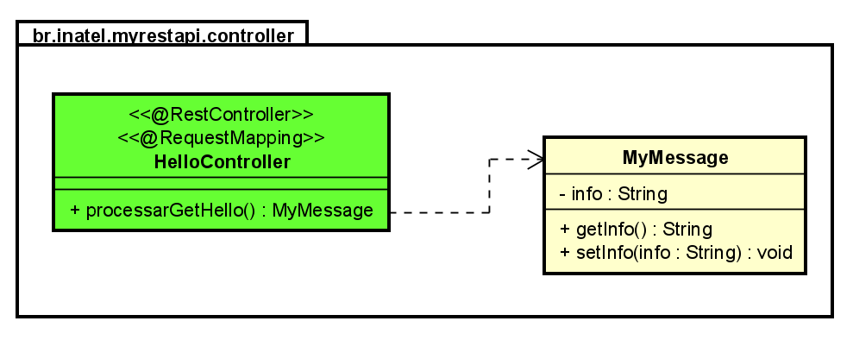
HelloController :: UML

Slide 36
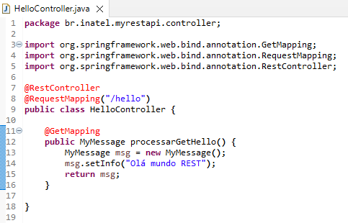
Exercícios
>Criar pacote br.inatel.myrestapi.controller:
a) Criar classe MyMessage e codificar conforme UML
b) Criar classe HelloController conforme abaixo:

Slide 37
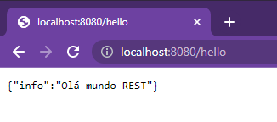
Exercícios
>Abrir o navegador e acessar: localhost:8080/hello
Questão: Quem fez a conversão MyMessage > JSON?
Resposta: A infraestrutura do Spring

Slide 38
Implementando um back-end completo de catálogo de cursos

Slide 39
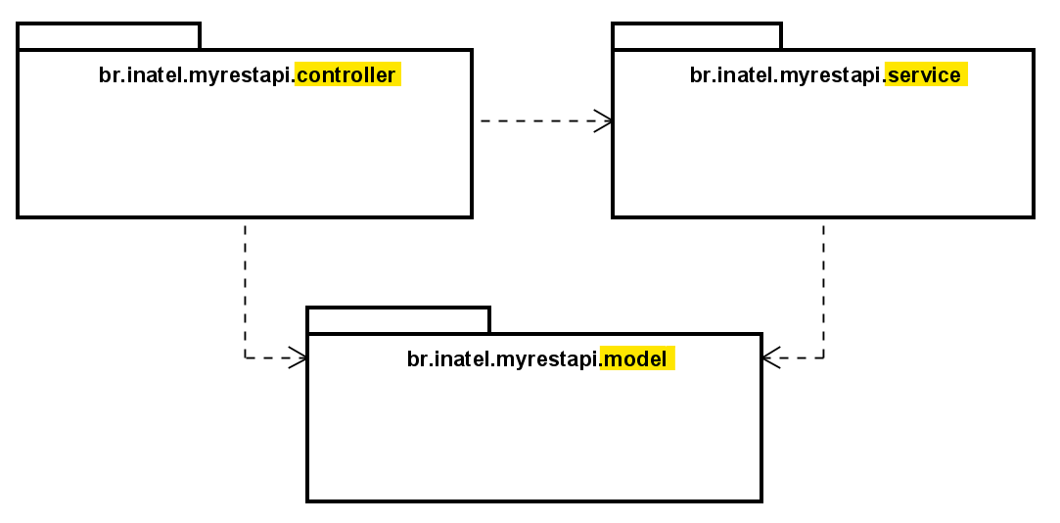
Implementando o Back-end de catálogo de cursos

Slide 40
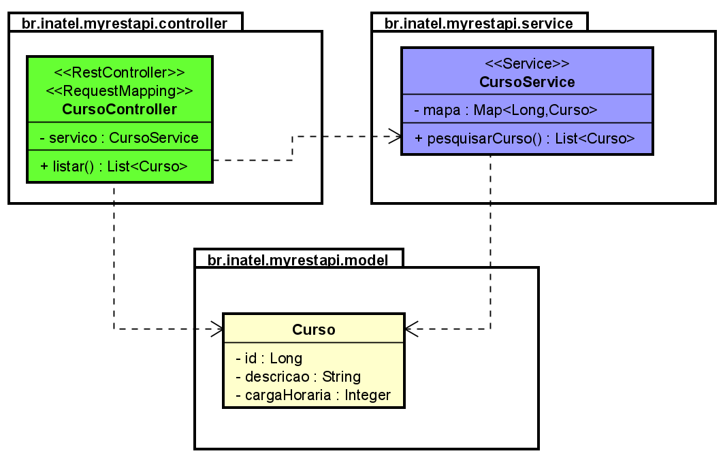
Implementando o Back-end de catálogo de cursos

Slide 41
Injeção de Dependências com @AutoWired
Sempre que 2 componentes dependentes são gerenciados pelo Spring, um deve ser injetado pelo outro
Injeção de dependência no Spring é feita pela anotação @AutoWired
<<injetado>>
Controller
Service

Slide 42
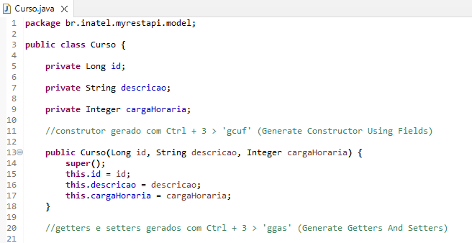
Implementando o Back-end de catálogo de cursos
model.Curso
Tarefa: gerar construtor default

Slide 43
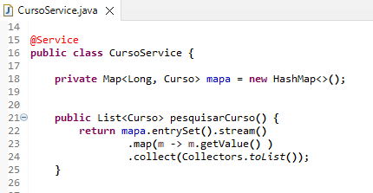
Implementando o Back-end de catálogo de cursos
service.CursoService

Slide 44
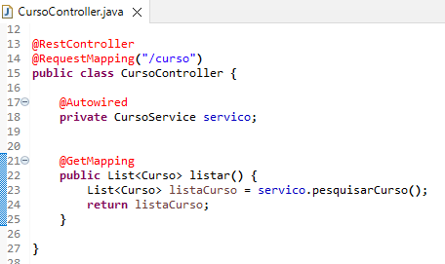
Implementando o Back-end de catálogo de cursos
controller.CursoController

Slide 45
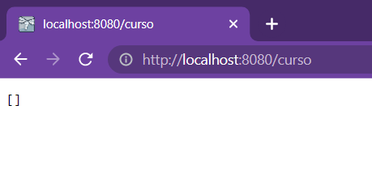
Exercícios
>Seguindo os slides anteriores:
a)Criar os sub-pacotes model e service
b)Implementar as 3 classes do catálogo de cursos
c)Subir o Spring Boot
d)Abrir navegador e acessar: localhost:8080/curso
É esperado que não retorne nenhum resultado

Slide 46
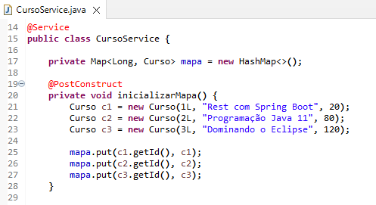
Exercícios
>Vamos implementar um método na classe service para inicializar o mapa com alguns cursos:

Slide 47
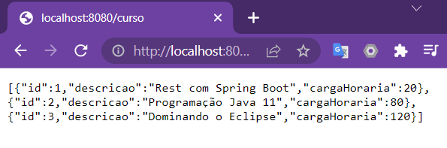
Exercícios
>No navegador, novamente acessar: localhost:8080/curso

Slide 48
Buscando um curso pela chave primária

Slide 49
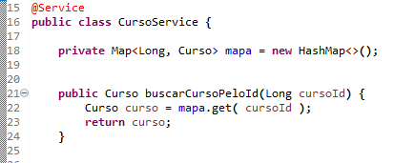
Buscando curso pela chave primária
>Outra possível operação de leitura seria a busca de um curso através de sua chave primária
> Vamos implementar esta funcionalidade:
a)Na classe service, criamos um método que recebe o parâmetro referente ao ID de curso e retorna o curso guardado no mapa:

Slide 50
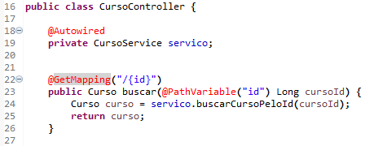
Buscando curso pela chave primária
b)Na classe controller, mapeamos outro método com @GetMapping e uma variável de path:

Slide 51
Buscando curso pela chave primária
b)Na classe controller, mapeamos outro método com @GetMapping e uma variável de path:

Slide 52
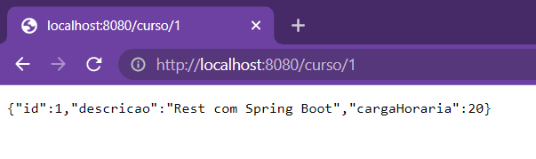
Buscando curso pela chave primária
c)Usando o navegador, concatenamos o id do curso na própria URI:

Slide 53
Exercícios
>Seguindo os slides:
a)Implementar em CursoService o método buscarCursoPeloId(...)
b)Implementar em CursoController, o método buscar(...)
>No navegador, acessar diferente IDs:
http://localhost:8080/curso/1
http://localhost:8080/curso/2
http://localhost:8080/curso/3
>O que acontece ao acessar http://localhost:8080/curso/4 ?

Slide 54
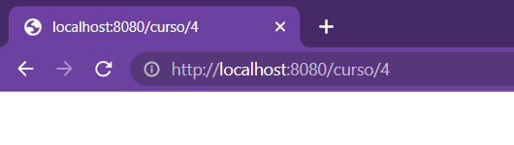
Melhorando a expressividade da API
>Quando acessamos um ID inexistente, uma resposta vazia é devolvida.
>Isso pode causar confusão para o cliente da API
> ele pode interpretar que aconteceu um erro no servidor.
>Podemos adicionar um status na resposta sinalizando que tudo ocorreu bem, mas nada foi encontrado!
>O status 404 (NOT_FOUND) é o ideal para este cenário

Slide 55
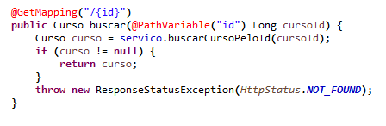
Melhorando a expressividade da API
>A maneira mais simples de retornar um status 404 é lançar uma exception própria para tal: ResponseStatusException

Slide 56
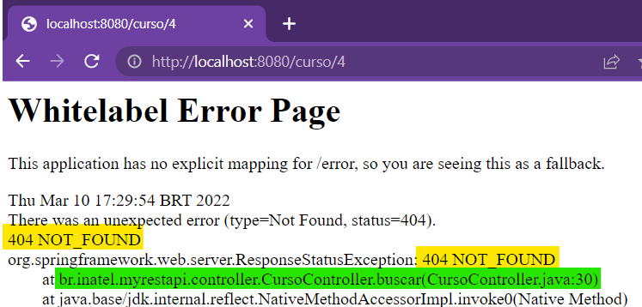
Melhorando a expressividade da API
>Ao acessar a API com um ID inexistente, receberá esta resposta:

Slide 57
Exercícios
>No controller, alterar o método buscar para retornar o status 404 quando o ID não tem referência a um curso existente.
>No navegador, acessar a URI com ID inexistente e inspecionar o resultado
>Exercício avançado: Explorar os outros construtores de ResponseStatusException.

Slide 58
Completando o back-end de cursos

Slide 59
Completando o Back-end de Cursos
A gestão completa de cursos consiste ainda em operaçãos REST para:
a)criar curso
b)atualizar curso
c)remover um curso específico
Este um conjunto básico de operações e comumente chamamos de CRUD (Create, Retrieve, Update, Delete)

Slide 60

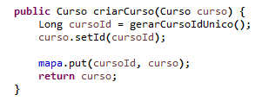
Completando o Back-end de Cursos
a)Criar um curso:
controller.CursoController
service.CursoService
Como gerar IDs únicos?
Retorna o curso para o cliente

Slide 61


Completando o Back-end de Cursos
b)Atualizar um curso:
controller.CursoController
service.CursoService
Não precisa de retorno na atualização

Slide 62
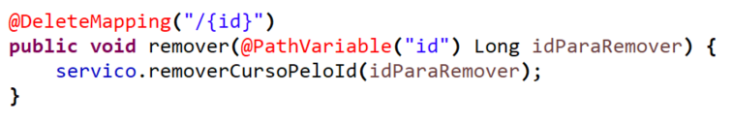

Completando o Back-end de Cursos
c)Remover um curso:
controller.CursoController
service.CursoService

Slide 63
Exercícios
>Se guiando pelos slides anterios:
Implementar os métodos na classe service
Implementar os métodos na classe controller

Slide 64
Acessando APIs REST com Spring

Slide 65
Acessando a API REST
>O navegador somente dá suporte para o método HTTP GET
>Para acessar todas as operações da nossa API, precisamos de uma das opções:
a)Ferramenta específica para acessar APIs
b)Escrever código que acessam nossa API -> usando uma biblioteca

Slide 66
O que o Spring tem?
RestTemplate
WebClient
Bloqueante
(sincrôna)
Não-bloqueante
(assíncrona)
Antiga
Java 9 Reactive Streams API
Deprecated
API Fluent
Tipo reativos: Mono e Flux

Slide 67

Acessando a API REST com Spring WebFlux
>Com Spring WebFlux, é possível fazer requisições não-bloqueantes
1)Adicionar dependência no pom.xml:

Slide 68
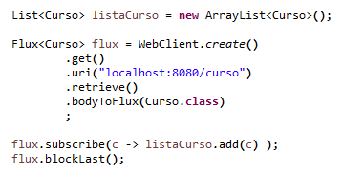
Testando a API REST com Spring WebFlux
Spring WebFlux:
2)Codificar:

Slide 69
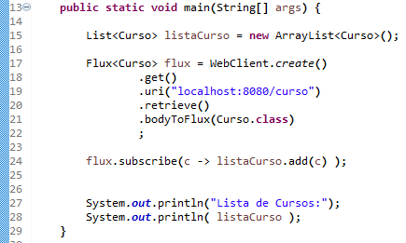
Exercícios
>Buscar em start.spring.io a dependência do WebFlux
>Copiar o trecho e colar no pom.xml
>Criar uma classe de teste chamada WebFluxTest
>No método main, codificar usando o seguinte código:
O que aconteceu?

Slide 70
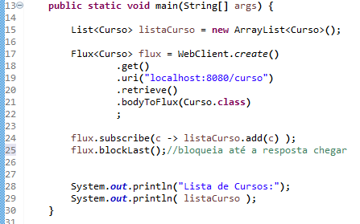
Exercícios
>Solução: adicionar na linha 25 a instrução flux.blockLast();

Slide 71
Exercícios
Exercício Desafio:
Invoque todas as operações da API de maneira consistente:
1)Buscar todos os cursos
2)Inserir um curso
3)Conferir se realmente foi inserido
4)Atualizar um curso
5)Assegurar que foi atualizado
6)Remover um curso
7)Verificar se foi removido

Slide 72
Próximos passos
>Configurar projeto para rodar no Docker

Slide 73
Obrigado

Slide 74
Questão de JPA e JDBC
Application
Logic
JPA API
JPA Provider
JDBC API
JDBC Driver
Database
A plataforma Java fornece as API JPA e JDBC para acesso a banco de dados relacionais. Sobre estas APIs, é correto afirmar:
a)JPA habilita a conectividade e a execução de instruções SQL
b)JDBC fornece anotações para se realizar o mapeamento objeto-relacional
c)Fornecedores de banco de dados (Oracle, MySQL, PostGres, etc) são responsáveis por disponibilidade a implementação JPA Provider
d)Hibernate, EclipseLink são exemplos de JDBC Driver
e)A especificação JPA estabelece uma linguagem de consulta orientada a objeto, mas com similiares ao SQL

Slide 75
Exercícios
>

